Slide 1
109年資通安全教育訓練
線上研習方式教學
德和國小 資訊組長
郭政傑老師

Slide 2
法令來源
資通安全管理法子法-資通安全責任等級分級辦法規定：
校內電腦使用者每人每年需接受三小時以上之一般資通安全教育訓練。
詳見：資通安全管理法子法最新公告
https://nicst.ey.gov.tw/Page/D94EC6EDE9B10E15/8c1e32e1-f068-4cab-a97d-865d5524d705

Slide 3
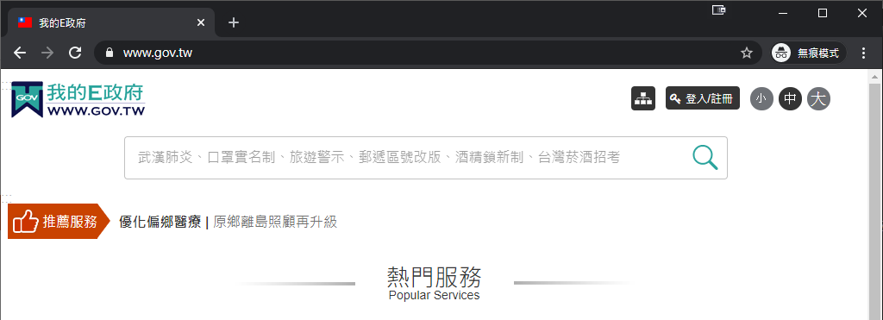
註冊我的E政府帳號
進入 https://www.gov.tw
點【登入/註冊】

Slide 4
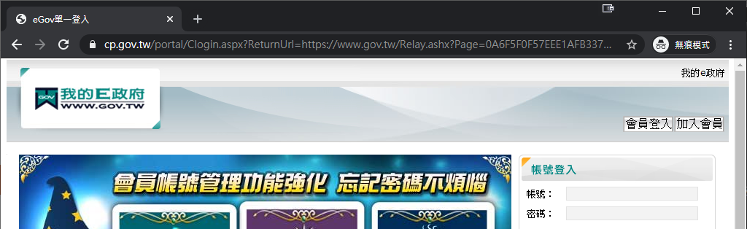
註冊我的E政府帳號
點【加入會員】

Slide 5
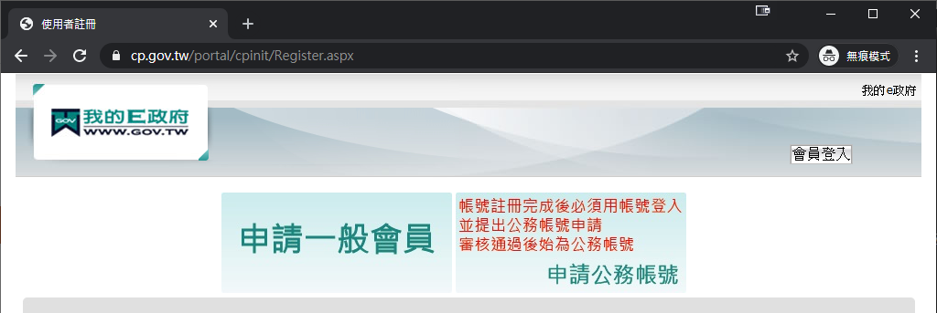
註冊我的E政府帳號
點【申請公務帳號】

Slide 6
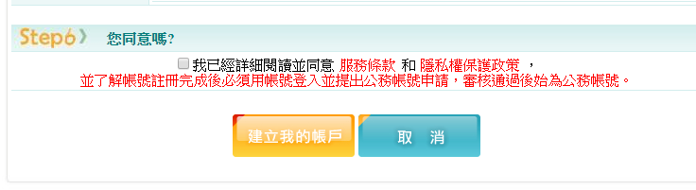
註冊我的E政府帳號
資料照指示填寫完畢後，點【建立我的帳戶】

Slide 7
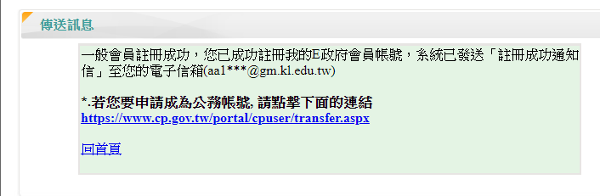
註冊我的E政府帳號
註冊成功

Slide 8
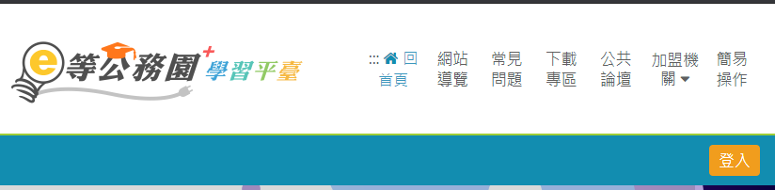
登入e等公務園學習平台
https://elearn.hrd.gov.tw/mooc/index.php
點【登入】

Slide 9
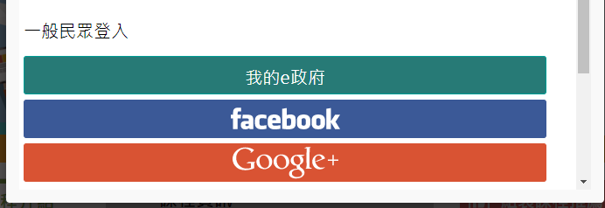
登入e等公務園學習平台
下方為【一般民眾登入】
點【我的e政府】

Slide 10
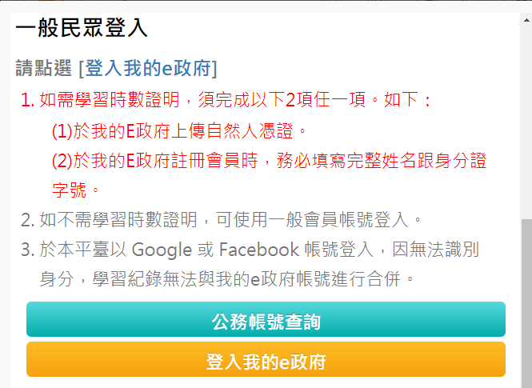
登入e等公務園學習平台
滑鼠滾輪往下滑，為【一般民眾登入】
點【登入我的e政府】，並注意紅字條件是否相符

Slide 11
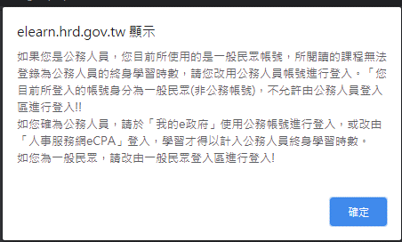
登入e等公務園學習平台
點【確定】
(如為學校公務人員，請自行依照指示操作)

Slide 12
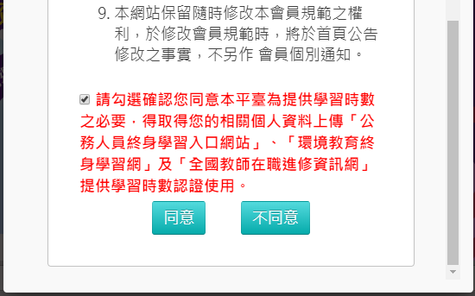
登入e等公務園學習平台
閱讀紅字，勾選後【同意】

Slide 13
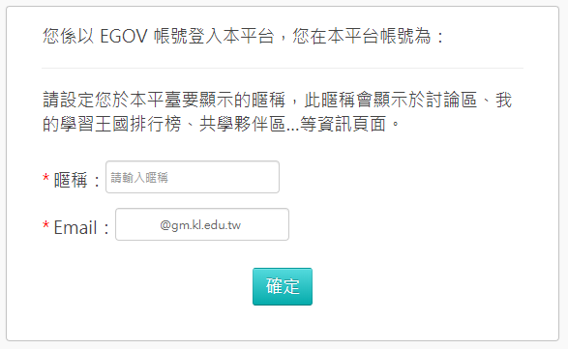
登入e等公務園學習平台
輸入暱稱，點【確定】

Slide 14
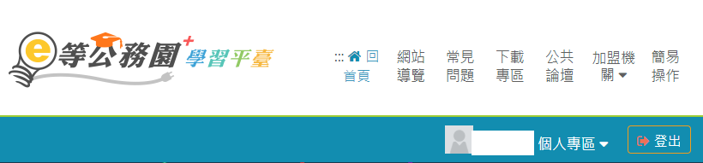
登入e等公務園學習平台
有顯示暱稱及登出按鈕，即表示已正常登入

Slide 15

進入基隆e學堂
https://klcg.elearn.hrd.gov.tw/mooc/index.php
點【基隆市政府109年度 【必修】組裝課程】

Slide 16
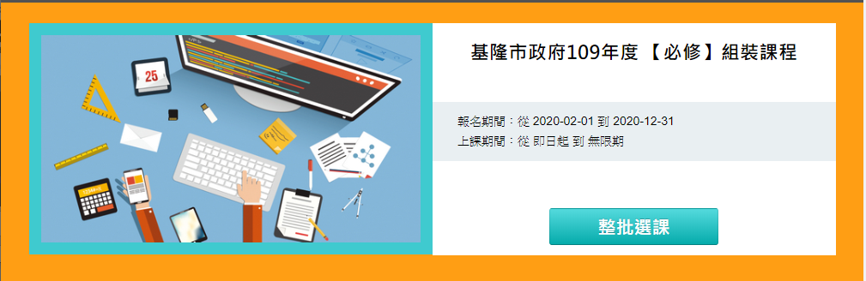
進入基隆e學堂
https://elearn.hrd.gov.tw/info/10014262?_ga=2.149252214.1566975394.1584013356-1747205885.1584013356
點【整批選課】

Slide 17
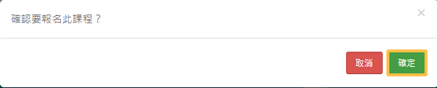
進入基隆e學堂
點【確定】

Slide 18
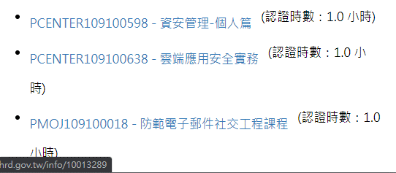
進入基隆e學堂
滑鼠滾輪往下，有基隆市政府109年度 【必修】組裝課程
PCENTER109100598 - 資安管理-個人篇 (認證時數：1.0 小時)
PCENTER109100638 - 雲端應用安全實務 (認證時數：1.0 小時)
PMOJ109100018 - 防範電子郵件社交工程課程 (認證時數：1.0 小時)
上述三堂課程即為【資通安全教育訓練】之線上研習課程

Slide 19
以資安管理-個人篇為例
點擊【資安管理-個人篇】

Slide 20
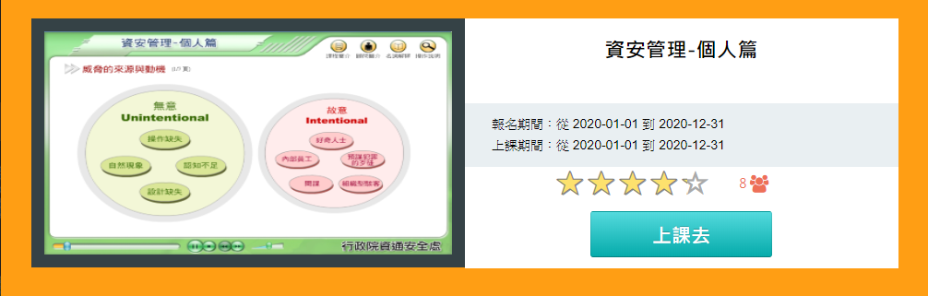
以資安管理-個人篇為例
點擊【上課去】

Slide 21
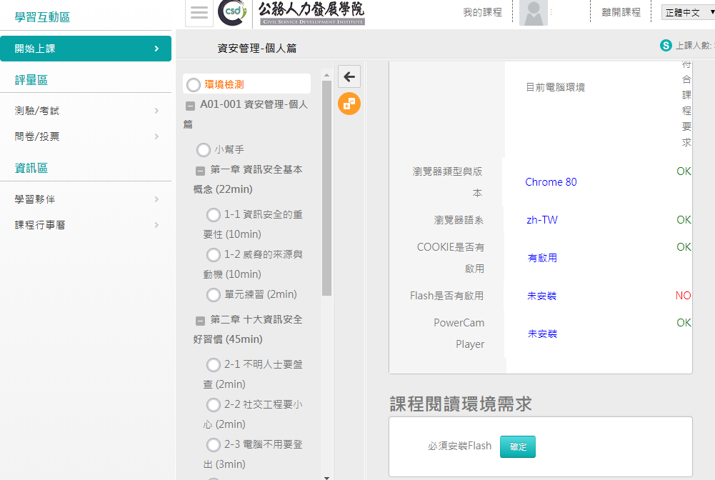
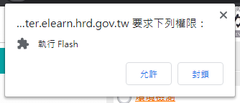
以資安管理-個人篇為例
建議使用Chrome瀏覽器
右下請按照課程閱讀環境需求操作，不一定與此處顯示完全相同

Slide 22
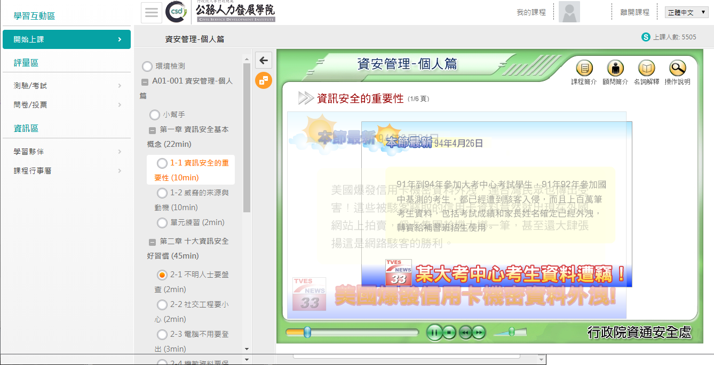
以資安管理-個人篇為例
點擊左側課程，開始上課

Slide 23
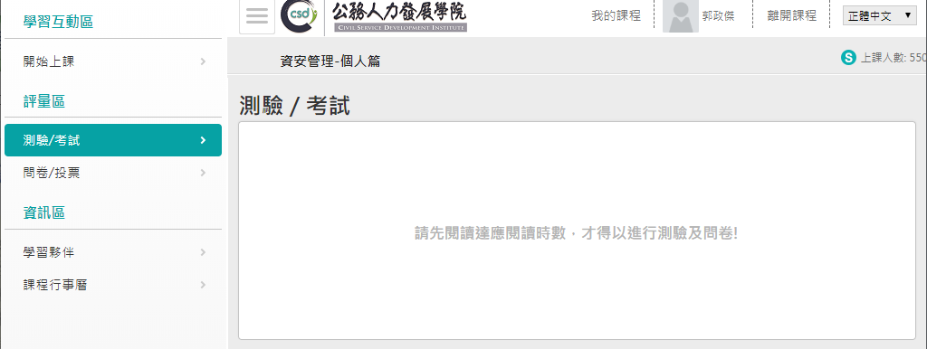
以資安管理-個人篇為例
閱讀時數需達一定比例，才可執行測驗/考試/問券/投票

Slide 24
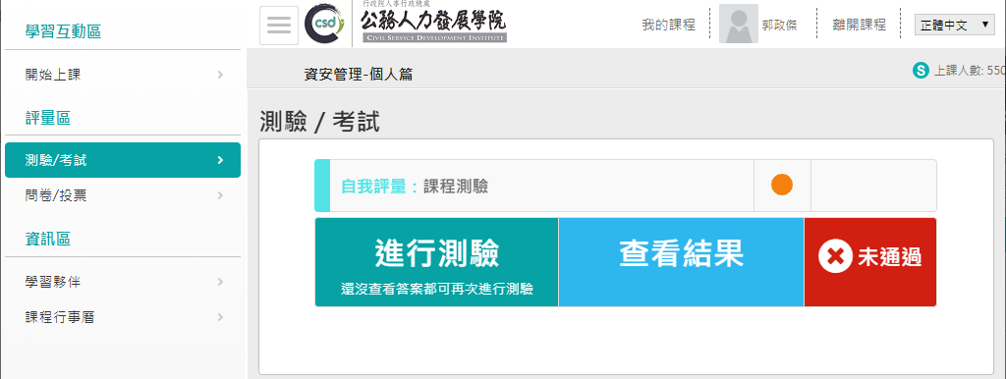
以資安管理-個人篇為例
點【測驗/考試】
點【進行測驗】

Slide 25
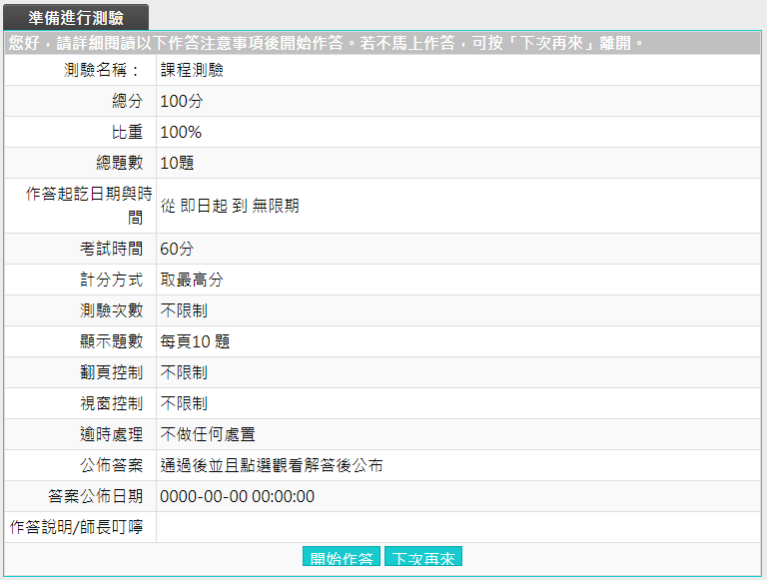
以資安管理-個人篇為例
點【開始作答】

Slide 26
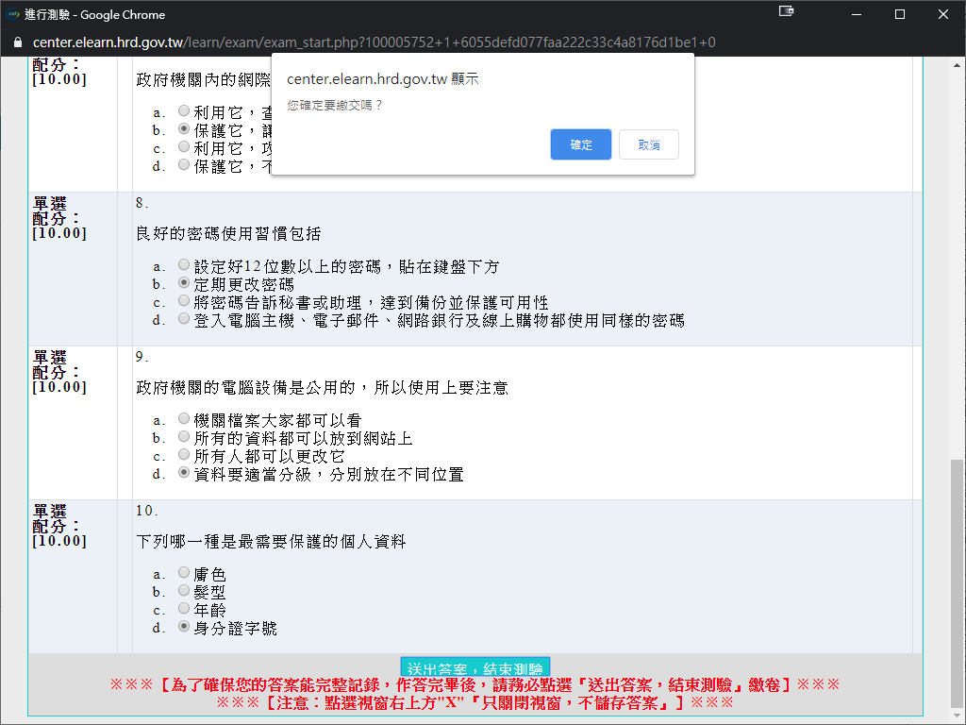
以資安管理-個人篇為例
點【送出答案，結束測驗】
點【確定】

Slide 27
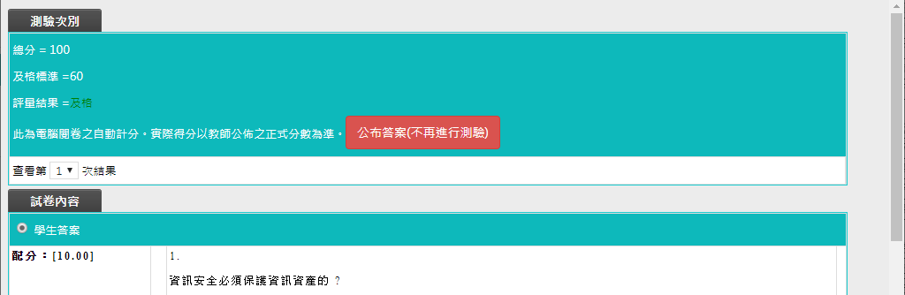
以資安管理-個人篇為例
確定成績及格後
點【公布答案(不再進行測驗)】

Slide 28
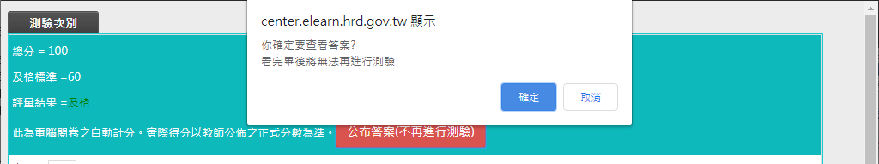
以資安管理-個人篇為例
點【確定】

Slide 29
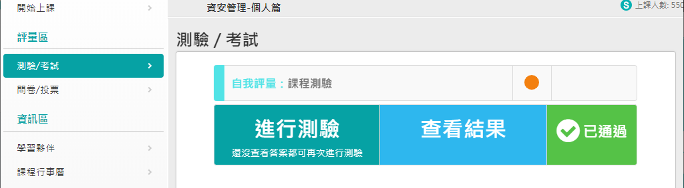
以資安管理-個人篇為例
作答完畢且及格，會出現【已通過】

Slide 30
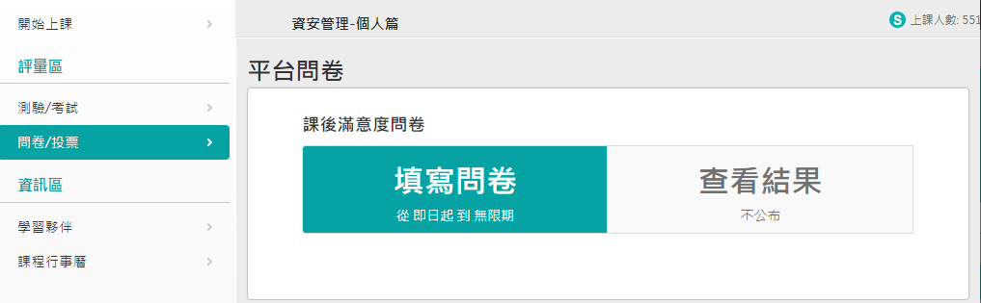
以資安管理-個人篇為例
點【問卷/投票】
點【填寫問卷】

Slide 31
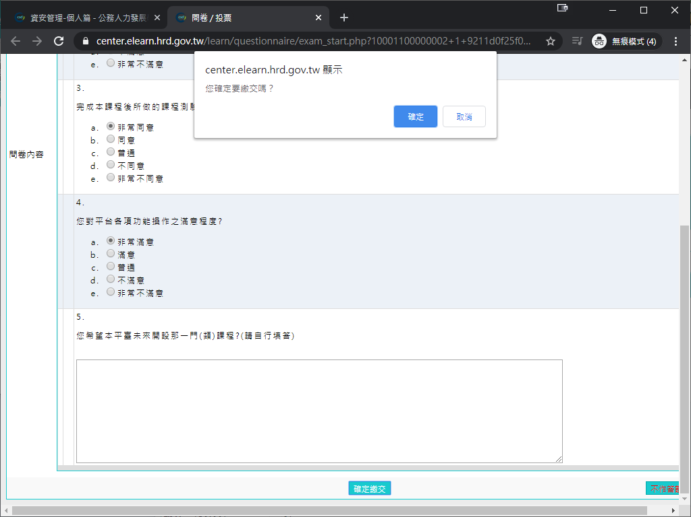
以資安管理-個人篇為例
填完問卷後，點【確定繳交】
點【確定】

Slide 32
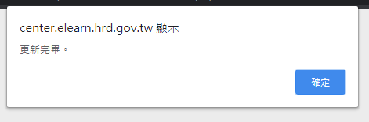
以資安管理-個人篇為例
點【確定】

Slide 33
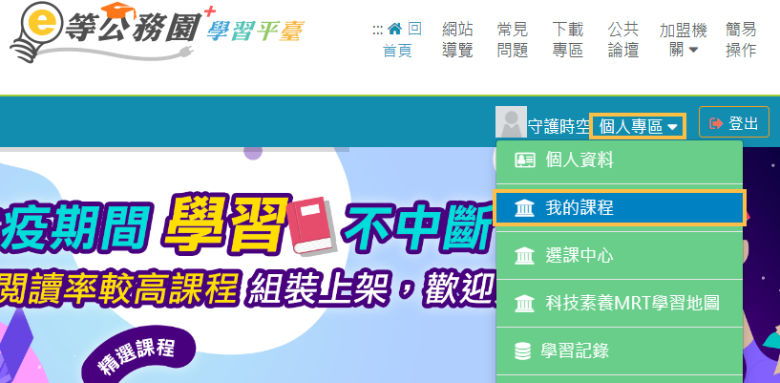
以資安管理-個人篇為例
可至【我的課程】或【學習記錄】觀看是否有順利通過

Slide 34
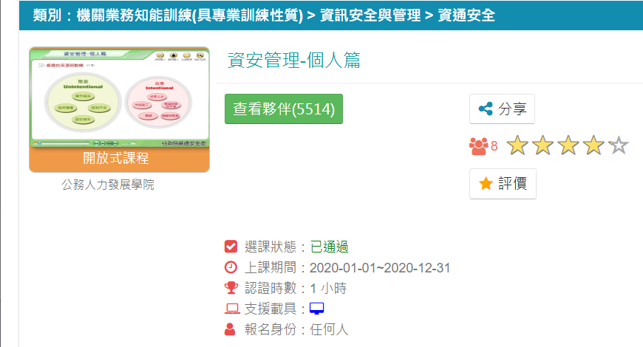
以資安管理-個人篇為例
可至【我的課程】觀看是否有順利通過

Slide 35
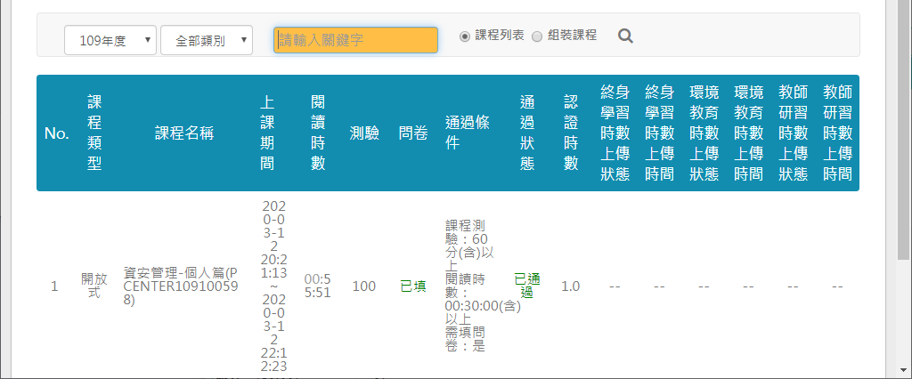
以資安管理-個人篇為例
可至【學習記錄】觀看是否有順利通過

Slide 36
以資安管理-個人篇為例
當三個研習都完成後，進【學習記錄】

Slide 37
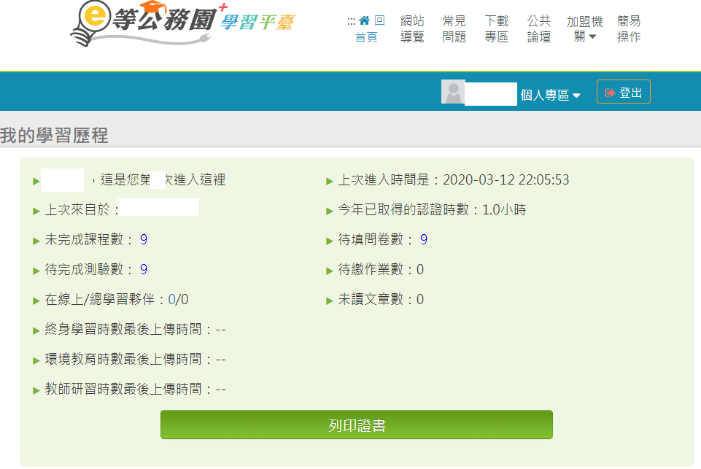
以資安管理-個人篇為例
點【列印證書】

Slide 38
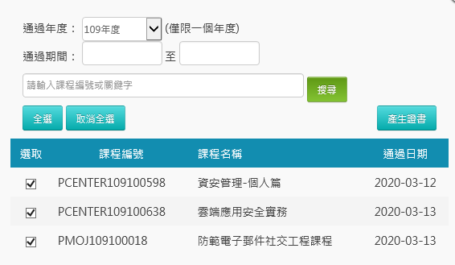
以資安管理-個人篇為例
點【全選】
點【產生證書

Slide 39
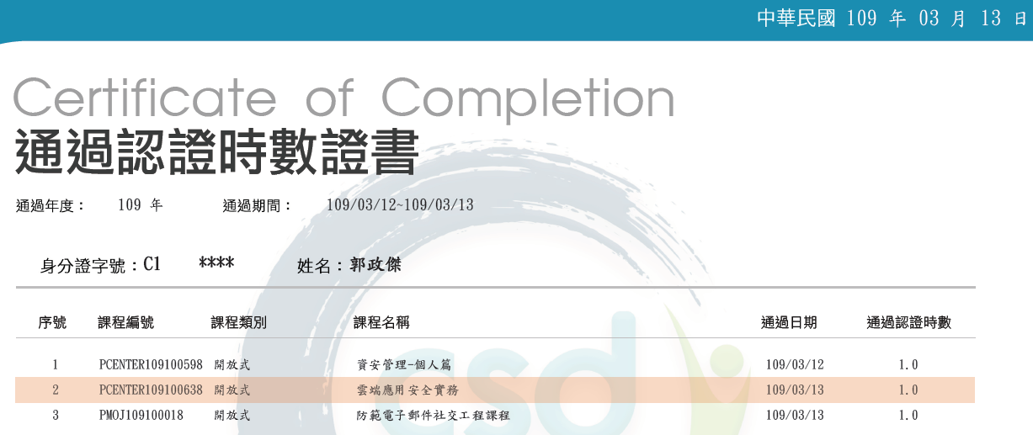
以資安管理-個人篇為例
建議三個研習都完成後再產生證書
會生成與下圖相似之PDF檔案
可交給資訊組代為列印，方便資訊組彙整上報

